Slide 1


Liderazgo Bíblico de Ancianos

Slide 2


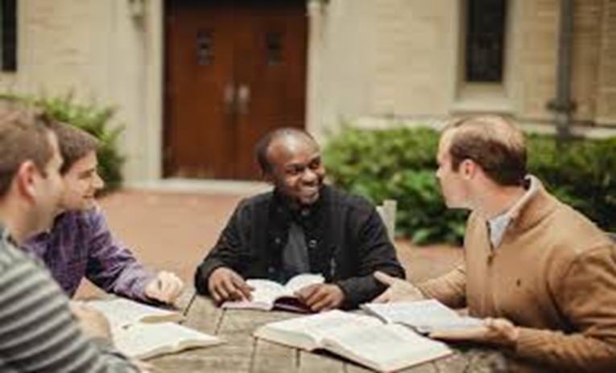

Introducción
Cuando la mayoría de los cristianos oyen hablar de los ancianos de la iglesia, piensan en miembros de una comisión de la iglesia, ministros laicos, personas influyentes en la iglesia local o consejeros del pastor.
Piensan en los ancianos como encargados de las relaciones públicas o de las finanzas o como recolectores de fondos o administradores.

Slide 3
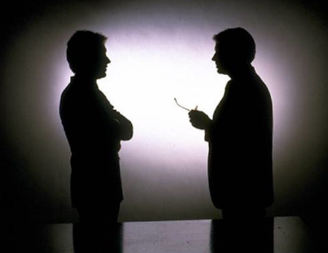
Introducción
Según las enseñanzas del Nuevo Testamento:
Los ancianos dirigen la iglesia, enseñan y predican la palabra, protegen al rebaño, exhortan, aconsejan a las personas,
visitan y oran.
Por todo esto es extremadamente importante para el buen funcionamiento de la asamblea local de que no solo haya un liderazgo Bíblico de ancianos, sino que este sea un liderazgo que muestre un profundo afecto de
amor y de genuino interés por los
hermanos. 1 Cor 13:1-3

Slide 4
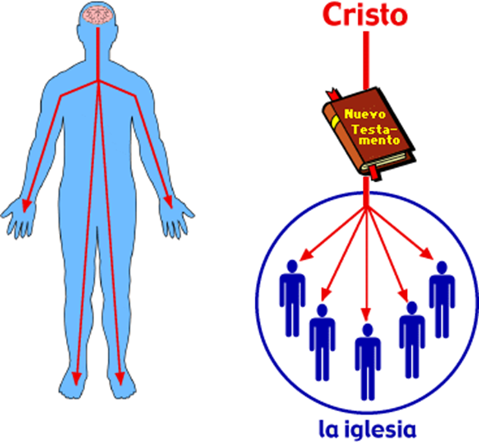
1. La autoridad espiritual en la Iglesia
El Padre ha colocado esta autoridad absoluta en las manos de su Hijo, el Señor Jesucristo, quien ha recibido toda potestad en el cielo y en la tierra (Mt 28:18),
Cristo a la vez ha sido nombrado Cabeza de la Iglesia con plena autoridad sobre ella (Ef. 5:23) (Col 1:18)

Slide 5
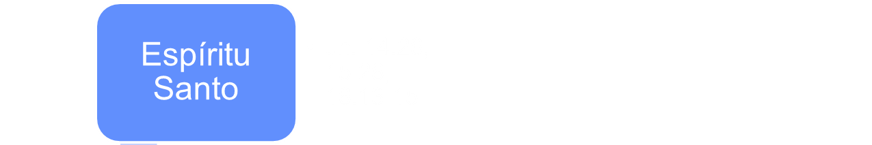


¿Cómo se manifiesta la autoridad de Cristo en la iglesia local?

Slide 6
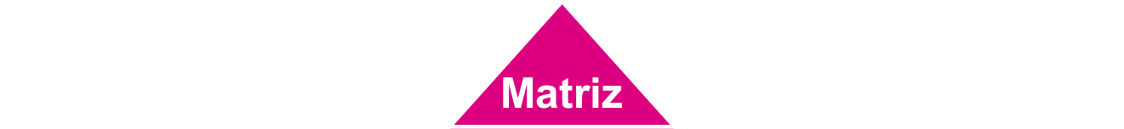




2. Características del gobierno de la iglesia
1. Es un gobierno autónomo

Slide 7
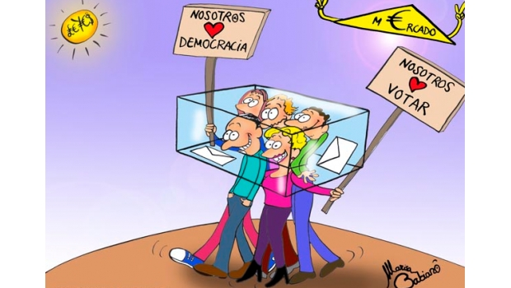
2. Características del gobierno de la iglesia
2. Su gobierno no se basa en la democracia

Slide 8
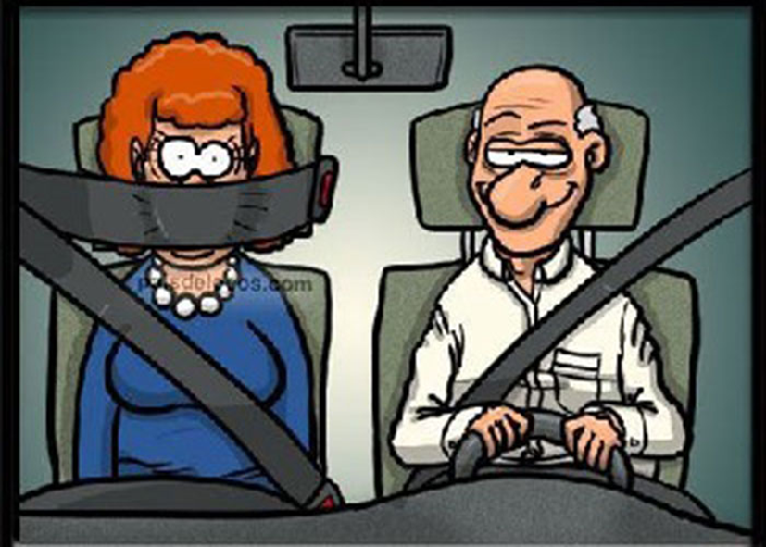
2. Características del gobierno de la iglesia
3. Es un gobierno masculino
Al hablar de un liderazgo masculino, para la mayoría de personas contemporáneas es excluir a las mujeres del liderazgo de la iglesia, es sexista, discriminatorio y un ejemplo más de machismo.

Slide 9
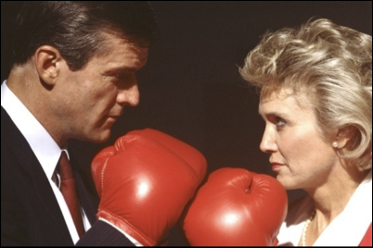
2. Características del gobierno de la iglesia
3. Es un gobierno masculino
Ambos son hijos de Dios, sacerdotes ante Dios,
Siervos de Dios dotados por dones del Espíritu,
Miembros del Cuerpo de Cristo y
Coherederos de la gracia de la vida (1 P 3:7).
Siendo iguales en esencia, dignidad, valor y posición ante Dios, sin embargo cada uno cumple diferentes funciones, roles o papeles.

Slide 10


2. Características del gobierno de la iglesia
4. Es un gobierno que ama
1. Razón. Entiende el gran amor de Dios por nosotros
2. Razón. Los líderes son el modelo para la iglesia
3. Razón. Debe servir con amor
4. Razón. El amor muestra un camino más excelente

Slide 11
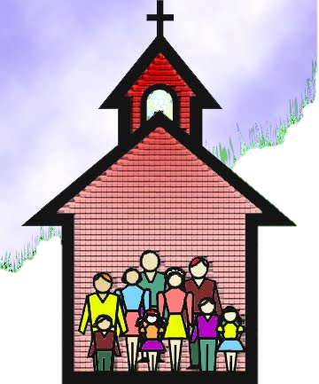
2. Características del gobierno de la iglesia
Unas preguntas para hacernos como iglesia y como líderes:
1. ¿Encuentran las personas un clima cálido, amigable en nuestra asamblea?
¿Sienten que son bienvenidas las personas que nos visitan, porque hallan personas que demuestran amor?
¿Ven los invitados una preocupación genuina de hospitalidad y generosidad en la asamblea?

Slide 12
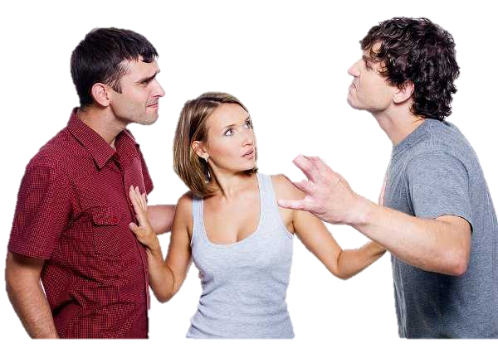
2. Características del gobierno de la iglesia
2. No debemos olvidar que el cuidado y la práctica del amor no es solamente una responsabilidad de los líderes, sino de cada creyente que se congrega en el nombre de Cristo.
Meditemos:
Lo que dice Pablo cuando escribe a los de Tesalónica 1 Tes 2:8;3:12

Slide 13
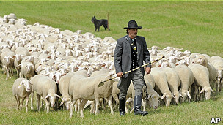
3. Términos usados para el liderazgo de la iglesia
Anciano o presbítero
(presbúteros) significa, “Una persona mayor de edad con experiencia”.
El término anciano describe la madurez y la experiencia que este posee.
2. Pastor
El término “Pastor” viene de la palabra griega [poimen] que se utiliza: En su sentido natural, de uno que cuida manadas o rebaños.
3. Obispo o sobreveedor
El término “Obispo” viene de la palabra griega [episkopos] y significa, “supervisor; alguien que supervisa.” alguien que está vigilante, da la idea de un inspector.

Slide 14
4. Responsabilidades de los ancianos
1. Administrar (Tito 1:7)
Un administrador es el encargado de cuidar la propiedad ajena e incluso las finanzas o posesiones de su señor.
2. Gobernar o guiar
La idea en el griego es de pilotear un barco 1 Cor. 12:28
LBLA. (La Biblia de las américas) Acordaos de vuestros guías,
DHH. (Dios habla hoy) Acuérdense de quienes los han dirigido,
JBS. (Jubilee Bible 2000) Acordaos de vuestros pastores,
NBD. (Nueva Biblia al día)Acuérdense de sus dirigentes,
NTV. (Nueva traducción viviente) Acuérdense de los líderes.
3. Presidir
Literalmente "colocarse delante", gobernar, dirigir, tomar una posición de liderazgo. Lo encontramos en (Ro 12:8) (1 Ts. 5:12) (1 Ti 5:17).

Slide 15

4. Otras responsabilidades de los ancianos
1. Fija metas y prioridades para la asamblea
2. Enseña la Palabra de verdad. Hechos 20:27,28
3. Realiza un ministerio de aconsejamiento
4. Visita incansablemente
5. Lleva una vida de oración
6. Muestra hospitalidad
7. Procura identificar los dones
8. Ejerce vigilancia
9. Entrena hombres para el liderazgo
10. Sirve como un agente conciliador
11. Esta siempre disponible
12. Retiene el mensaje
13. Investiga y juzga asuntos doctrinales
14. Es confiable

Slide 16

5. Ventajas del gobierno plural de ancianos
En el Nuevo Testamento Dios señala una pluralidad de ancianos para cada iglesia, lo que llamamos "consejo de ancianos, presbíteros, liderazgo múltiple, liderazgo compartido o pluralidad ".
El gobierno de ancianos es una forma colectiva de liderazgo en la que cada anciano comparte la misma posición, autoridad y responsabilidad en el oficio.

Slide 17
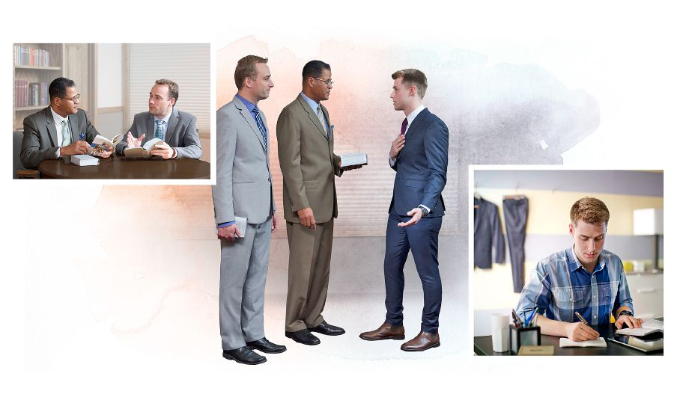
5. Ventajas de la pluralidad de ancianos
Para la administración cotidiana de la iglesia, un "consejo de ancianos" siempre será lo mejor.
Hacer lo que la Biblia indica:
“Mejor son dos que uno" (Ecl. 4:9)
“En la multitud de consejeros hay seguridad" (Pr. 11:14),
“En la multitud de consejeros está la victoria" (Pr. 24:6).
• Es cierto que puede darse ciertos casos especiales:
La primera Reconocer a hombres no preparados o cualificados para esta tarea,
La segunda Esperar hasta que el Señor
levante a hombres que cumplan con las
cualidades espirituales del anciano.

Slide 18
5. Ventajas del gobierno plural de ancianos
Algunos pasajes bíblicos que demuestran:
(Hch 14:23) "Y constituyeron ancianos en cada iglesia".
(Hch 20:17, 28-31a) "Enviando, pues, desde Mileto a Éfeso, hizo llamar a los ancianos
de la iglesia".
(Fil 1:1) "Pablo y Timoteo, siervos de Jesucristo, a todos los santos en Cristo Jesús que están en Filipos, con los obispos y diáconos".
(1 Ti 4:14) "No descuides el don que hay en ti, que te fue dado mediante profecía con la imposición de las manos del presbiterio".
(Tit 1:5) "Por esta causa te deje en Creta, para que corrigieses lo deficiente, y establecieses
ancianos en cada ciudad, así como yo te mandé".
(Stg. 5:14) "¿Está alguno enfermo entre vosotros? Llame a los ancianos de la iglesia, y oren
por él, ungiéndole con aceite en el nombre del Señor".
El término "obispo" sólo es utilizado en singular para describir cómo debían ser éstos: (1 Ti.3:2; Tit.1:7).
Otros pasajes: Hechos 11:30; 15:6; 1 Tes. 5:12; 1 Tim. 5:17-27; Heb. 13:17; 1 P.5:1-5.

Slide 19
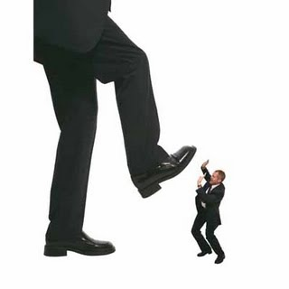
5. Ventajas del gobierno plural de ancianos
Beneficios del gobierno plural:
Evita el "síndrome de Diótrefes"
Estimula el crecimiento personal
3. Comparte la carga de la dirección de la congregación
4. Hace factible el equilibrio
5. Permite involucrar a otros
6. Facilita la diversidad

Slide 20
6. El Reconocimiento de ancianos ¿ELEGIR O RECONOCER?
No es cuestión de elegir, sino de reconocer lo que Dios está haciendo en la vida de uno o más hermanos. Leímos en Hechos 20:28: “...el Espíritu Santo os ha puesto por obispos”.
Siendo que el gobierno de la asamblea no es democrático (el hombre elige) sino teocrático es decir que Dios lo elige,
La congregación:
1. Depende totalmente de Dios en oración
2. Busca la guía del Espíritu Santo
3. Verifica a la luz de la palabra si él o ellos cumplen las cualidades de un anciano
4. Reconoce a quién Dios está usando en tal ministerio.

Slide 21
7. Cualidades de los Ancianos 1 Timoteo 3:2; Tito 1:6.7
1. Irreprensible:
anepilemptos lit.: (que no puede ser tomado; o asirse de).
No dar motivo a nadie para que pueda atacarle Hechos 16:2.
No es caer bien a todo el mundo. Jn.7:7.
Debe ser sin reproche, tanto en su hogar como fuera del hogar.
No significa que tiene que ser sin pecado
Estar libre de cualquier mancha ofensiva
o deshonrosa de carácter o conducta.
irreprensible

Slide 22
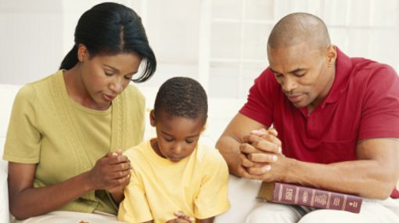
7. Cualidades de los Ancianos 1 Timoteo 3:2
2. Marido de una sola mujer: 1 Timoteo 3:2
Mías=una, GYNAIKOS=esposa o mujer; Andra. Mateo 19:6;
¿Quiere decir que el hombre tiene que casarse? No.
El énfasis está sobre (una) esposa por esposo.
¿Significa esto que no puede volver a casarse si muere su primera esposa?
Puede entenderse:
Debe ser irreprensible y de ejemplo en su vida matrimonial.
No puede ser un hombre divorciado.
No debe haber sido culpable de infidelidad
No un bígamo
Ni polígamo
Tiene que ser un marido fiel (Tito 2:7).

Slide 23
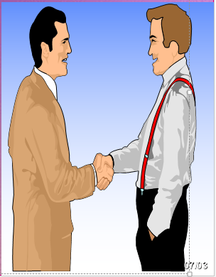
7. Cualidades de los Ancianos
3. Prudente (1 Timoteo 3:2; Tito 1:8).
Debe tener auto control, no solamente en sus deseos pero también en
cada área de su vida.
Debe ser refrenado, moderado, que no va a extremos, alerta, no dormido. Discreto (Prov. 10:19; 16:23).
4. Sobrio (1 Timoteo 3:2; Tito 1:8).
Debe ser serio en cuanto a los asuntos de la vida y la eternidad
dado más a la edificación de otros que a las conversaciones
ligeras y pasajeras.
No debe andar siempre bromeando, sino exhortando,
enseñando, guiando, consolando, amonestando, y animando.

Slide 24
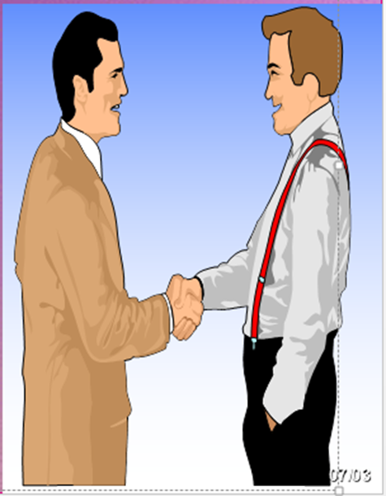
7. Cualidades de los Ancianos
5. Decoroso (1 Timoteo 3:2)
Denota alguien disciplinado en su vida personal, en el hogar, en su trabajo y en la vida de la asamblea.
Que no es descuidado.
Llega a sus citas puntualmente y cumple su trabajo a tiempo.
Cuida su apariencia personal
Es metódico, (Modo de decir o hacer con orden)
Trabaja sistemáticamente, (Que sigue o se ajusta a un sistema).
Una persona que procede por principios

Slide 25

7. Cualidades de los Ancianos
  6. Hospedador
  Mantiene la casa abierta para todos
  Esta presto a proveer ayuda espiritual y material
  Su esposa debe compartir sus metas
  La hospitalidad es un deber de todos los creyentes Ro.12:13
  La falta de hospitalidad es señal segura de un cristianismo egoísta, sin vida y sin amor.

Slide 26
7. Cualidades de los Ancianos
7. Apto para enseñar (1 Timoteo 3:2; Tito 1:9; 2 Timoteo 2:24-26).
(didaktikos) que enseña y es enseñableTito 1:9 (No se refiere al don, sino una capacidad la cual uno puede desarrollar).
Todos los creyentes debemos estar capacitados para enseñar a otros Col.3:16
Debe tener un conocimiento práctico de la Sagrada Escritura para ser capaz de enseñar, exhortar, descubrir y refutar doctrina falsa. (Hechos 20:27-28).
Debe tener la habilidad de ayudar a la gente con sus problemas y animarlos usando la Palabra de Dios.

Slide 27
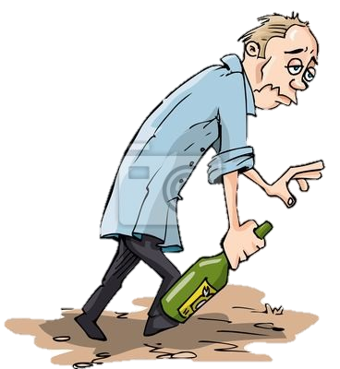
7. Cualidades de los Ancianos
8. No dado al vino:
Alguien que es capaz de controlar su apetito. La borrachera es pecado y las personas que persisten en emborracharse requieren disciplina de la iglesia 1Cor. 5:11; 6:9,10: Gá. 5:21; Ef. 5:18.
El alcoholismo reduce la esperanza de vida, destruye y quiebra económicamente a las familias.
Los ancianos trabajan con gente, con frecuencia con personas afligidas. Si el anciano tiene problemas con la bebida alcohólica, terminará por desviar a las personas y provocará quejas contra la iglesia.
Pablo no solo prohíbe el abuso del vino sino de cualquier otra sustancia que
pueda dañar el testimonio y la obra de Dios.

Slide 28

7. Cualidades de los Ancianos
9. No pendenciero o golpeador (Tito 1:7)
Un anciano no debe golpear a otras personas. No deber ser peleón.
Un hombre pendenciero es un individuo peleador, malhumorado, irritable y descontrolado.
La palabra griega sugiere a una persona violenta propensa
a atacar física y verbalmente a otros. Efesios 4:31-32

Slide 29
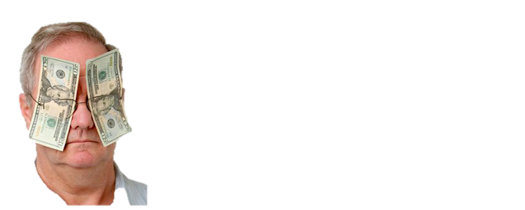
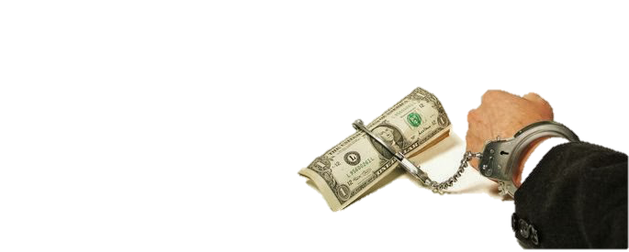
las
7. Cualidades de los Ancianos
10. No codicioso de ganancias deshonestas. No ama el dinero.
Tito 1:7, 1 Pe.5:2.
Un anciano reconoce que está allí para algo más sublime que ganar dinero, para el lo más importante es lo espiritual antes que lo material.
Escoge un estilo de vida modesto para que lo que queda luego de cubrir sus necesidades personales y de su familia pueda utilizarlo para la obra de Dios.
No está aferrado a las cosas materiales.
Es una persona generosa.

Slide 30
7. Cualidades de los Ancianos
11. Amable:
Un anciano debe ser manso y paciente.
No humilla a la gente con sus palabras, no trata a las personas duramente.
Más bien, trata a la grey como un buen pastor trata
a los corderos. (Stg. 3:17)
12. No contencioso (1 Timoteo 3:3).
El que siempre está en debate con algún contrincante
Se enoja por cualquier cosa
No es la fuente de desacuerdo.

Slide 31
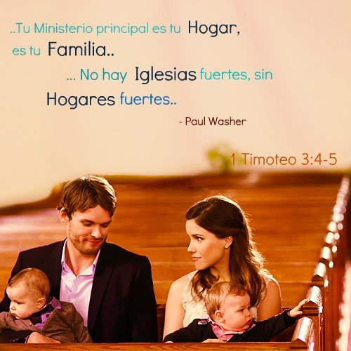
7. Cualidades de los Ancianos
13. Que gobierna bien su casa:
La palabra gobernar significa: dirigir y cuidar de. 1 Ts. 5:12
Los hijos de un anciano deben ser creyentes que obedecen y
sometidos al liderazgo del padre.
Debe ser un esposo y padre responsable, Debe proveer económica, afectiva y espiritualmente a su familia.
Si un hombre no puede guiar bien a
su propia familia no será un anciano
adecuado para guiar a las familias
de la iglesia. 1 Sam. 3:13

Slide 32
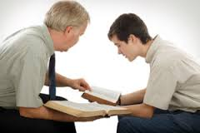
7. Cualidades de los Ancianos
14. No un neófito (1Ti.3:6) :
Neofutos lit. recién plantado (de neos, nuevo, y fuo, producir),
Denota a un nuevo converso, de uno que por su inexperiencia no
puede actuar como obispo o supervisor en una iglesia.
Un nuevo convertido corre el peligro de caer en la soberbia y la vanagloria.
No importa lo estudioso, o talentoso que sea el nuevo convertido, es espiritualmente un niño.
La madurez requiere tiempo y experiencia para la
que no existe sustituto, por eso un nuevo
convertido sencillamente no esta preparado.

Slide 33
7. Cualidades de los Ancianos
15. Buen testimonio de los de afuera
Un anciano debe tener buen testimonio entre los incrédulos, en sus
negocios, contactos sociales.
Que tenga buena reputación frente al mundo no creyente.
(1Cor. 10:32)
No solo a los ancianos sino a todos los creyentes se
nos manda a tener un buen testimonio delante de los no
cristianos. 1 Pe. 2:12

Slide 34
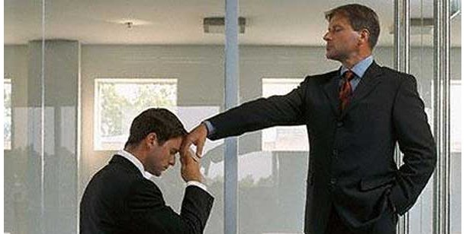
7. Cualidades de los Ancianos
16. No soberbio (Tito 1:7).
Siendo que un anciano es uno entre iguales, precisa poder
trabajar en conjunto con otros.
Si es testarudo e inflexible en asuntos que no son esenciales, si siempre quiere tener la razón, debe considerarse como no adecuado para servir como anciano.

Slide 35
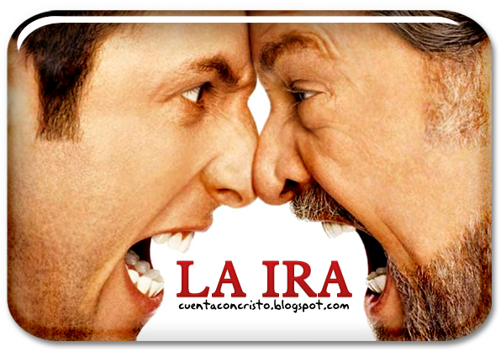
7. Cualidades de los Ancianos
17. No iracundo (Tito 1:7).
Un anciano no debe ser pronto a airarse, irritable o volátil. (Que cambia con facilidad).
Mudable o inconstante.
18. Amante de lo bueno (Tito 1:8).
Esto quiere decir que debe ser un amante de las cosas buenas y del bien en general.
19Justo (Tito 1:8).
Un hombre justo es uno con quien siempre
se puede contar para hacer lo que es correcto.
Es honesto e imparcial.

Slide 36

7. Cualidades de los Ancianos
Santo (Tito 1:8).
Estar separado para Dios del pecado y del mundo. Su vida debe ser de pureza moral y dedicación espiritual a Dios.
21. Retenedor de la Palabra fiel (Tito 1:9).
Esto quiere decir que está comprometido de modo inalterable a la inspiración y autoridad de la Sagrada Escritura, y que defiende la Palabra contra las falsas enseñanzas.

Slide 37
Libros recomendados;
Escritos por Alexander Strauch en español
El Diácono del Nuevo Testamento
El diacono del Nuevo Testamento –guía de estudio
Ama o Muere
Como tener reuniones exitosas
Iguales pero Diferentes
Liderando con Amor con guía de estudio
Liderazgo Bíblico de Ancianos con guía de estudio
Si os mordeis y os comeis unos a otros
Los hermanos pueden comprar los libros en la siguiente dirección
lewisandroth.com

Slide 38
Liderazgo Bíblico de Ancianos
FIN
Dios les Bendiga

